Slide 1

Trouver et exécuter des rapports
Allons-y !
Notes:
Narration : Bonjour et bienvenue à ce nouveau module sur RBC a360, l’expérience conseiller réinventée.
Dans ce module, nous verrons comment trouver et exécuter des rapports.

Slide 2


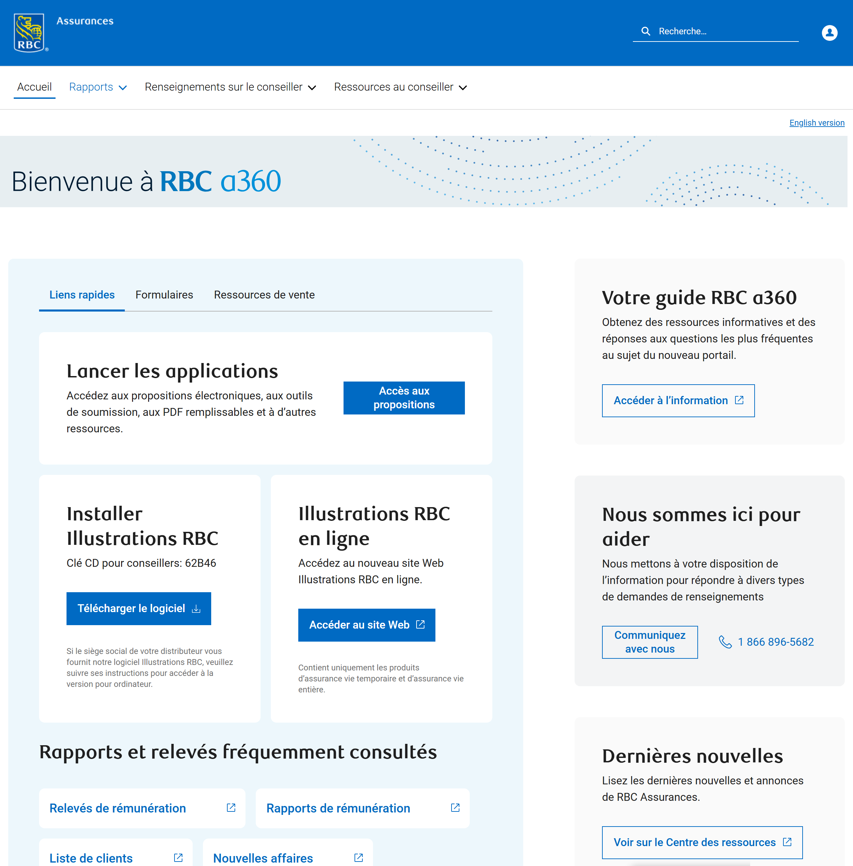
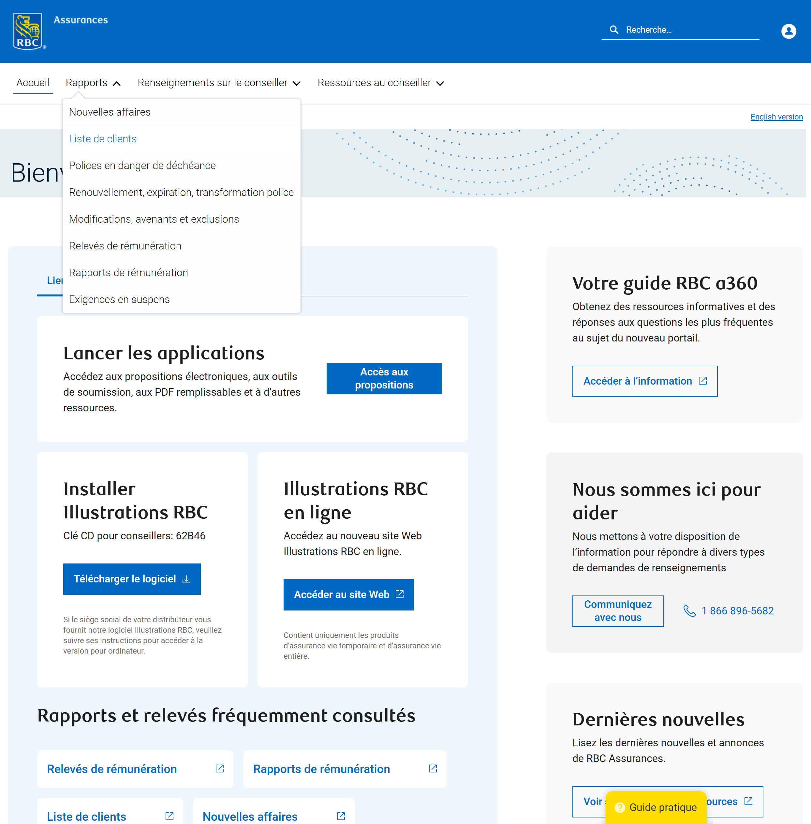
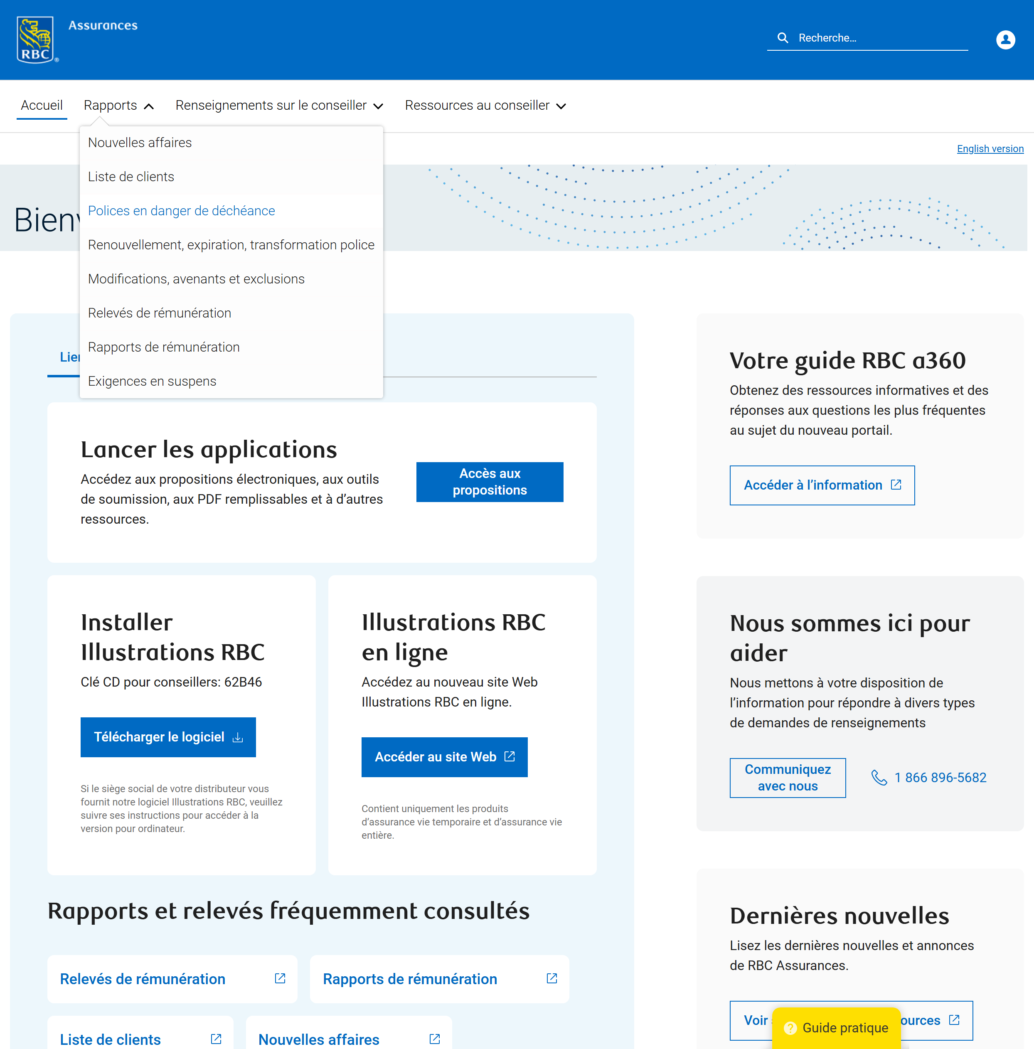

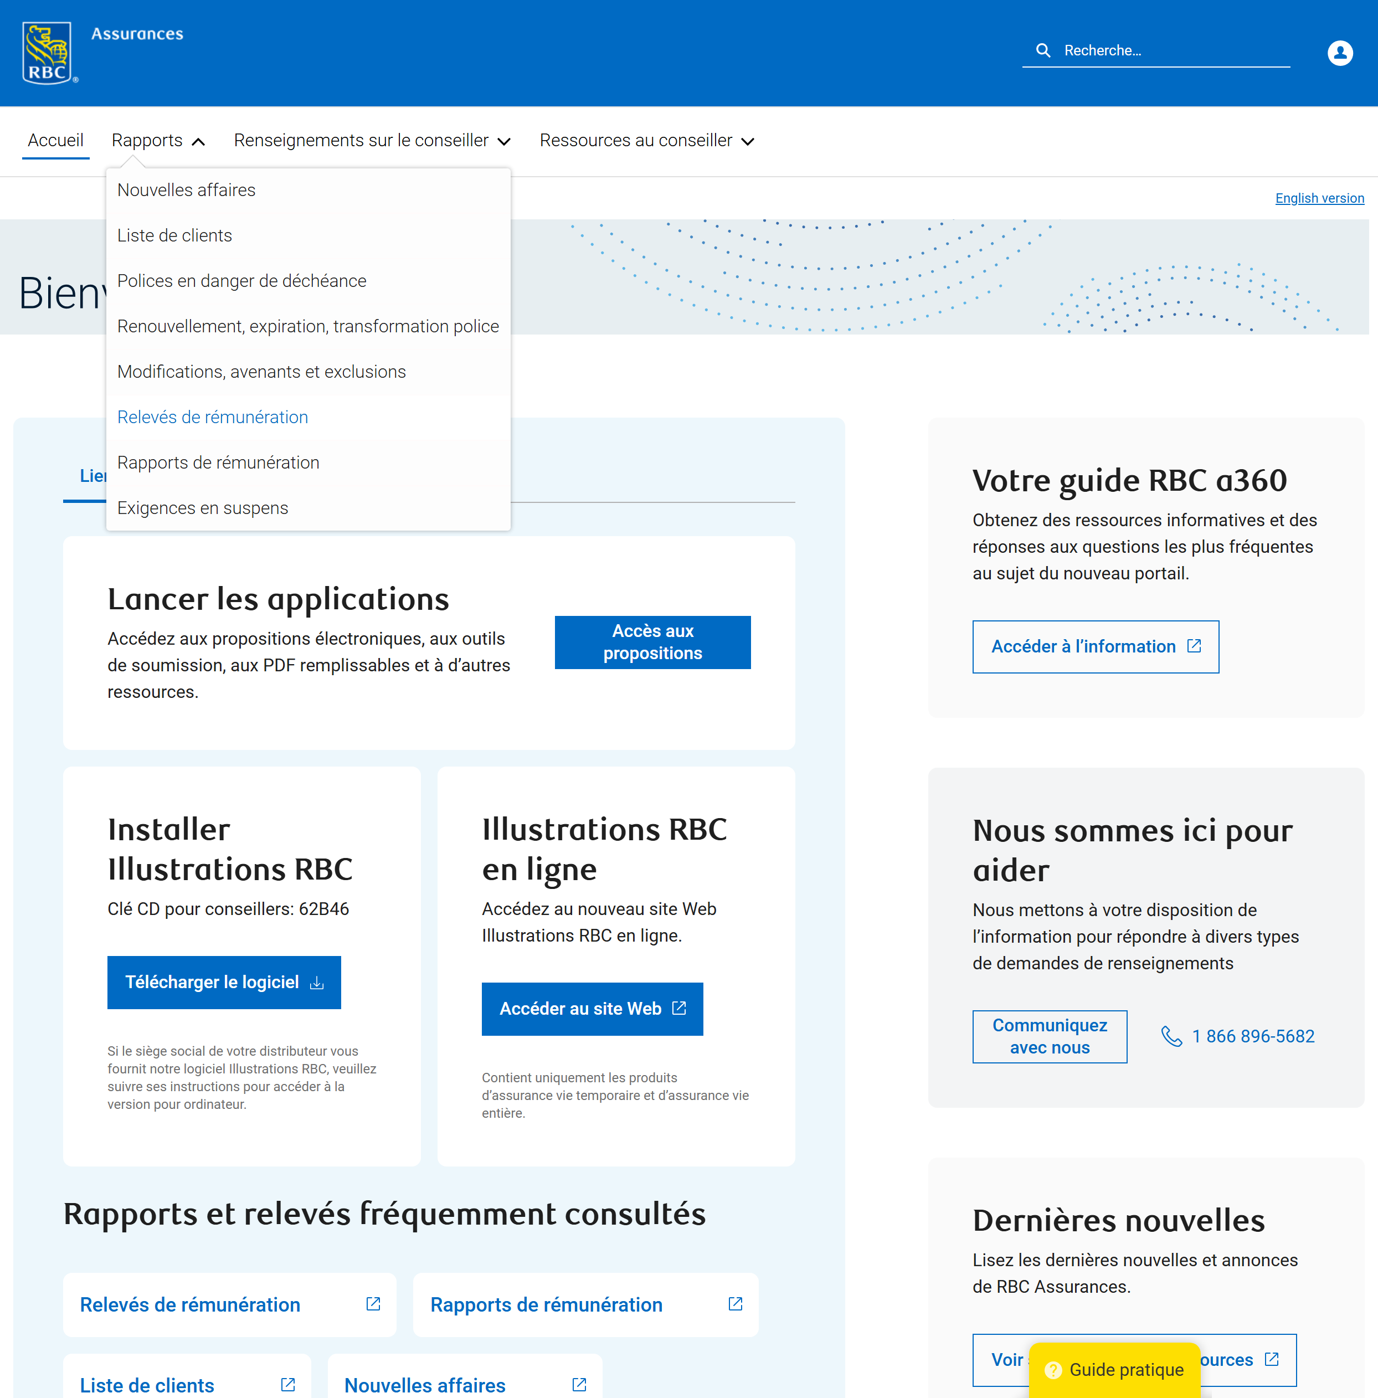



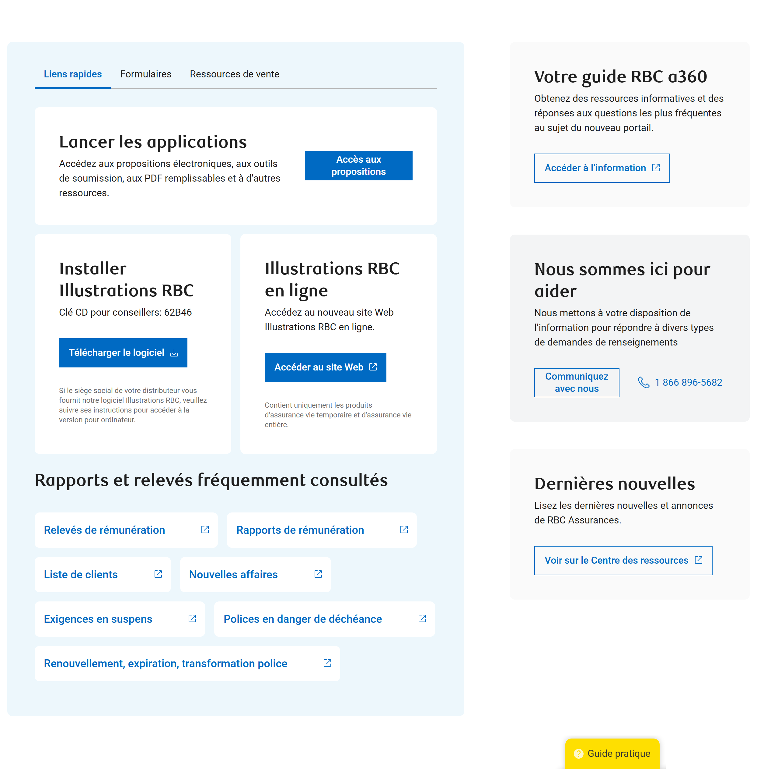
Comment trouver et exécuter des rapports
Dans la barre de navigation du haut, sous Rapports, vous pouvez accéder rapidement à tous les rapports :
Nouvelles affaires
Liste de clients
Polices en danger de déchéance
Renouvellement, expiration ou
transformation de police
Modifications, avenants
et exclusions
Permis et rapports d’E&O porchainment
Relevés de rémunération
Rapports de rémunération
Exigences en suspens
Vous trouverez également les rapports les plus consultés sous Liens rapides.
Notes:
Narration : Tous vos rapports sont à portée de main. Une fois de plus, nous commençons par la barre de navigation supérieure.
Dans le menu déroulant Rapports, vous trouverez les liens vers plusieurs catégories de rapports, allant des Nouvelles affaires aux Exigences en suspens.
Ici, sous Liens rapides, vous trouverez les rapports que vous consultez le plus souvent.

Slide 3
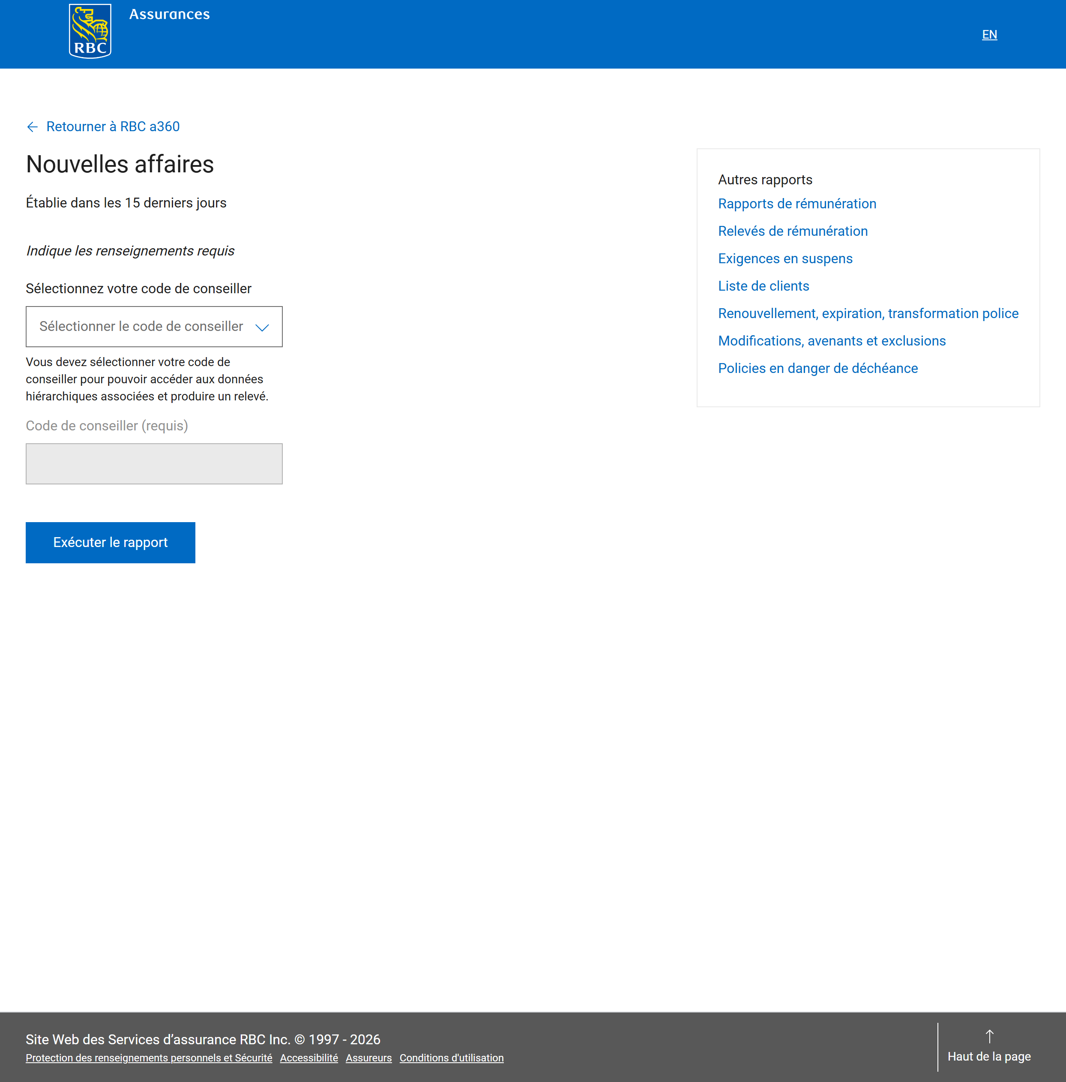
Nouvelles affaires
Commençons par le rapport Nouvelles affaires.
Ce rapport génère une liste de tous les clients qui ont été intégrés au cours des 15 derniers jours.
Sélectionnez votre code de conseiller, puis le code du conseiller associé à ce code dans le menu déroulant.
Sélectionnez le format de fichier souhaité et cliquez sur Exécuter le rapport pour télécharger le fichier sur votre ordinateur ou appareil.
Pour tous les types de rapports, assurez-vous que :
Vous êtes autorisé à accéder aux données
Tous les renseignements saisis sont corrects
Les liens menant directement à tous les types de rapports se trouvent également à droite.
Notes:
Narration : Commençons par les Nouvelles affaires.
Ce rapport génère une liste de tous les clients qui ont été intégrés au cours des 15 derniers jours.
Avant de commencer, vous devez sélectionner votre code de conseiller ici, afin d’accéder aux données hiérarchiques associées et de générer n’importe quel rapport.
Ensuite, indiquez le code du conseiller pour lequel vous voulez obtenir le rapport.
Sélectionnez le type de fichier que vous préférez : Excel ou CSV.
Cliquez ensuite sur Exécuter le rapport pour télécharger le fichier directement sur votre ordinateur ou appareil.
Pour tous les rapports, vérifiez que vous êtes autorisé à accéder aux données et que tous les renseignements fournis sont exacts.
Passons ensuite à la liste de clients.

Slide 4
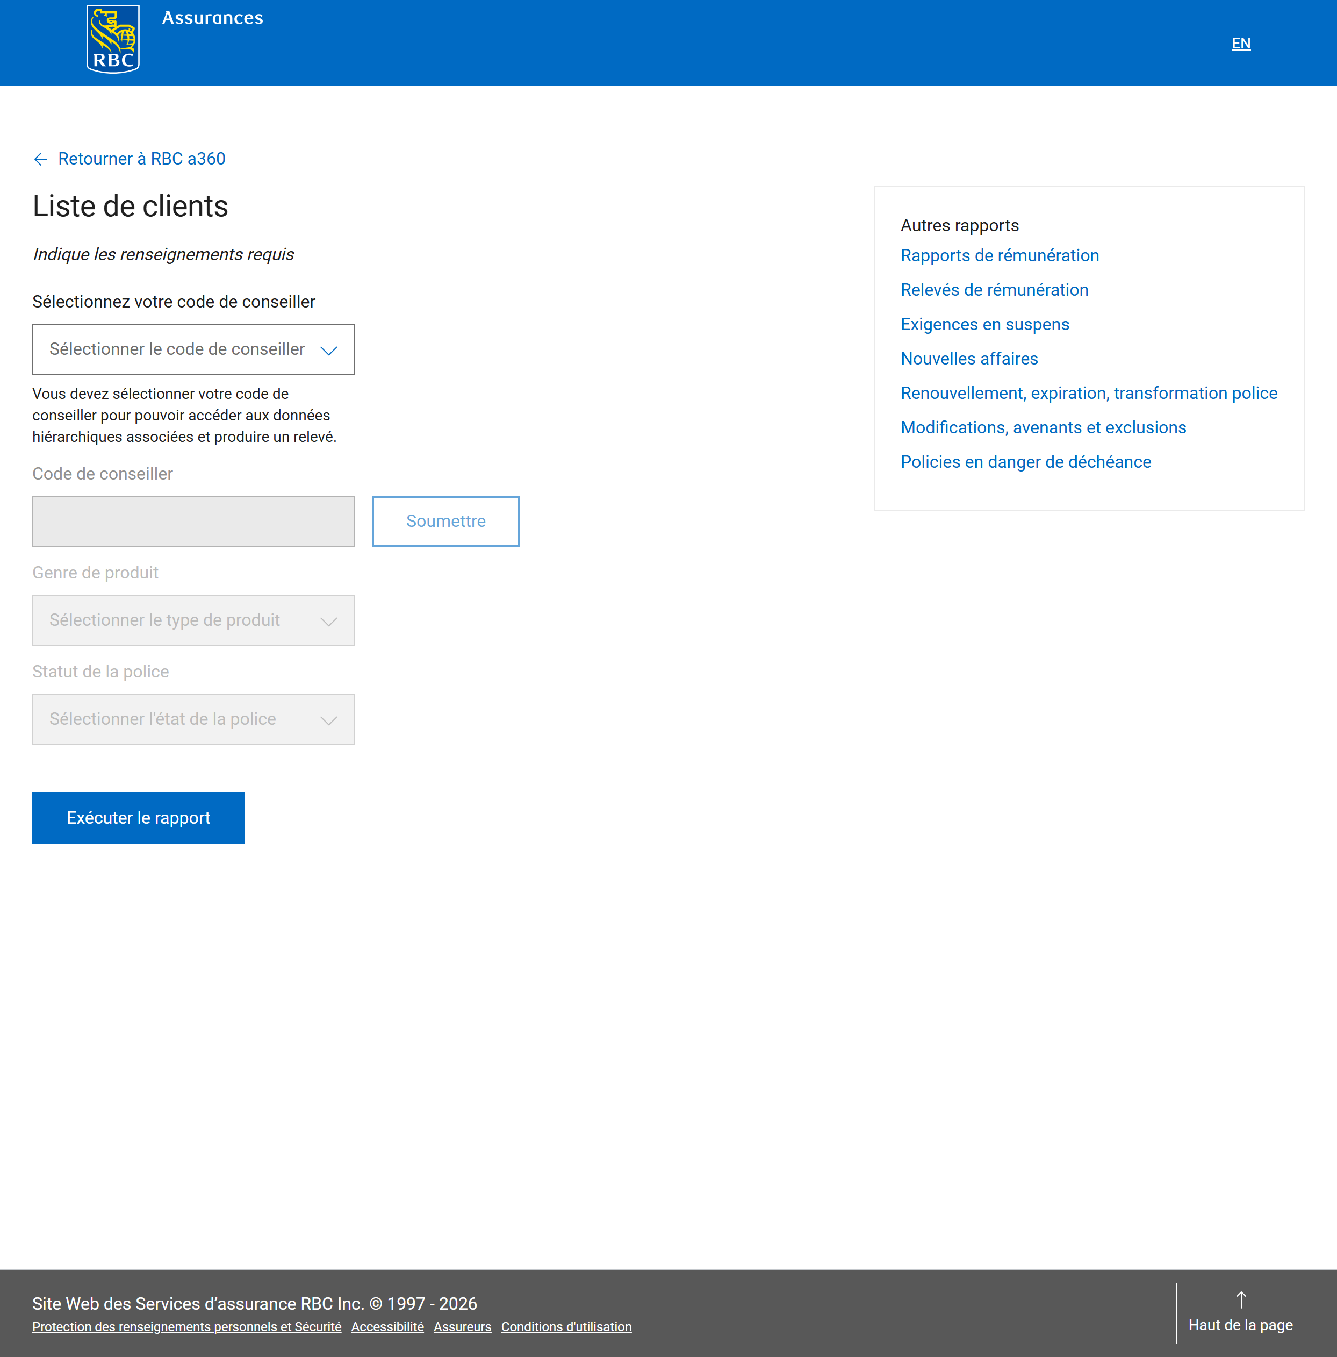
Liste de clients
Le rapport Liste de clients présente un sommaire des clients en fonction des options sélectionnées pour le genre de produit et le statut de la police.
Commencez par fournir les deux codes de conseiller.
Sélectionnez le Genre de produit et le Statut de la police.
Cliquez ensuite sur Exécuter le rapport pour le télécharger.
Notes:
Narration : Encore une fois, sélectionnez votre code de conseiller et entrez le code du conseiller pour lequel vous voulez le rapport. Puis cliquez sur Soumettre.
Une fois que c’est fait, deux menus déroulants s’afficheront.
Le premier menu est Genre de produit et le second, juste en dessous, est Statut de la police.
Sélectionnez les rapports dont vous avez besoin dans les menus déroulants.
Cliquez ensuite sur Exécuter le rapport pour le télécharger.
Voyons maintenant les polices en danger de déchéance.

Slide 5
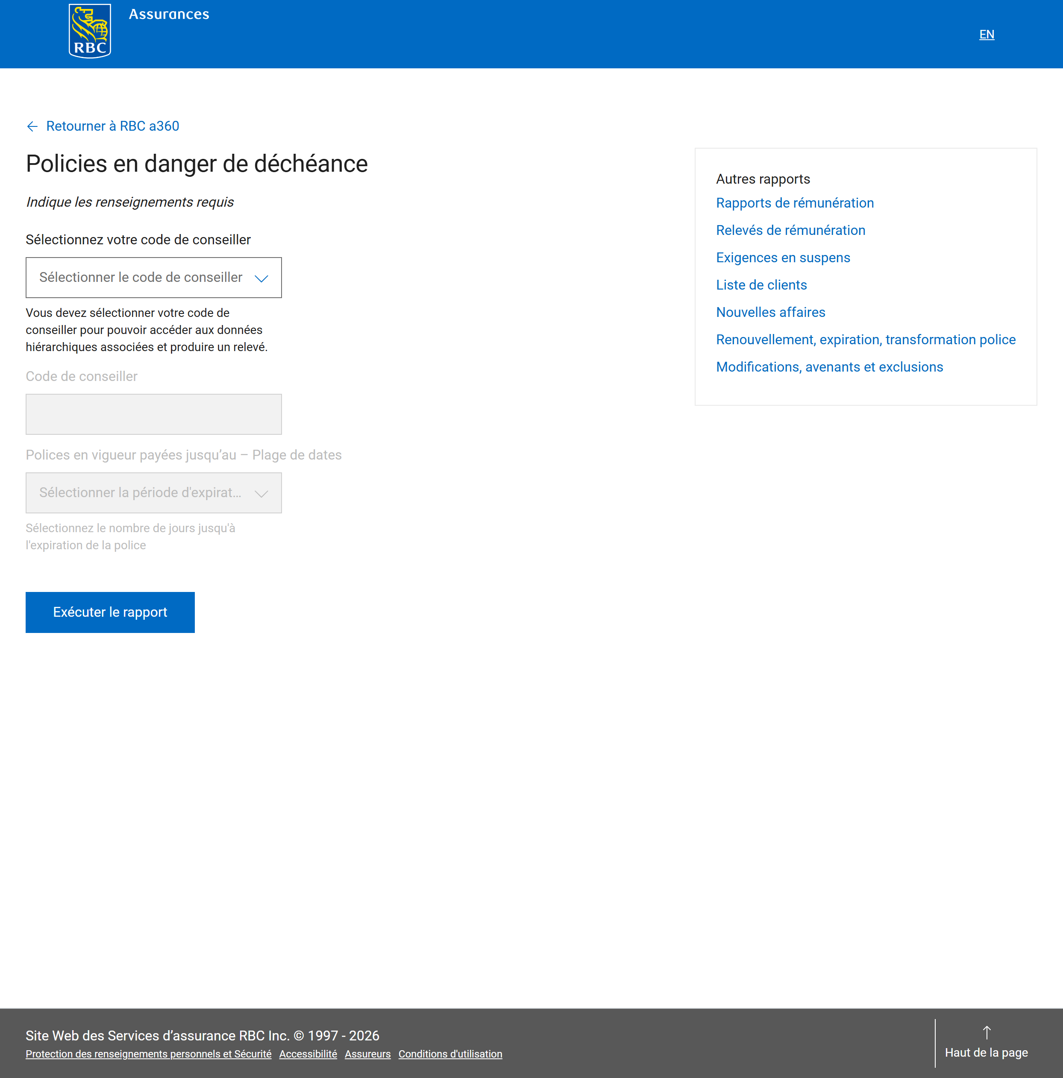
Polices en danger de déchéance
Le rapport Polices en danger de déchéance dresse la liste de toutes les polices dont la déchéance pourrait subvenir au cours des 90 prochains jours.
Soumettez les codes de conseiller requis.
Sélectionnez la plage de dates « payées jusqu’au » des polices en vigueur que vous souhaitez consulter.
Cliquez sur Exécuter le rapport pour le télécharger.
Notes:
Narration : Vous y trouverez ici toutes les polices dont la déchéance pourrait subvenir au cours des 90 prochains jours.
Comme d’habitude, indiquez les deux codes de conseiller.
Puis, dans le menu déroulant, sélectionnez la plage de dates « payées jusqu’au » des polices en vigueur que vous souhaitez consulter.
Cliquez sur Exécuter le rapport.
Nous allons maintenant passer au rapport Renouvellement, expiration ou transformation de police.

Slide 6
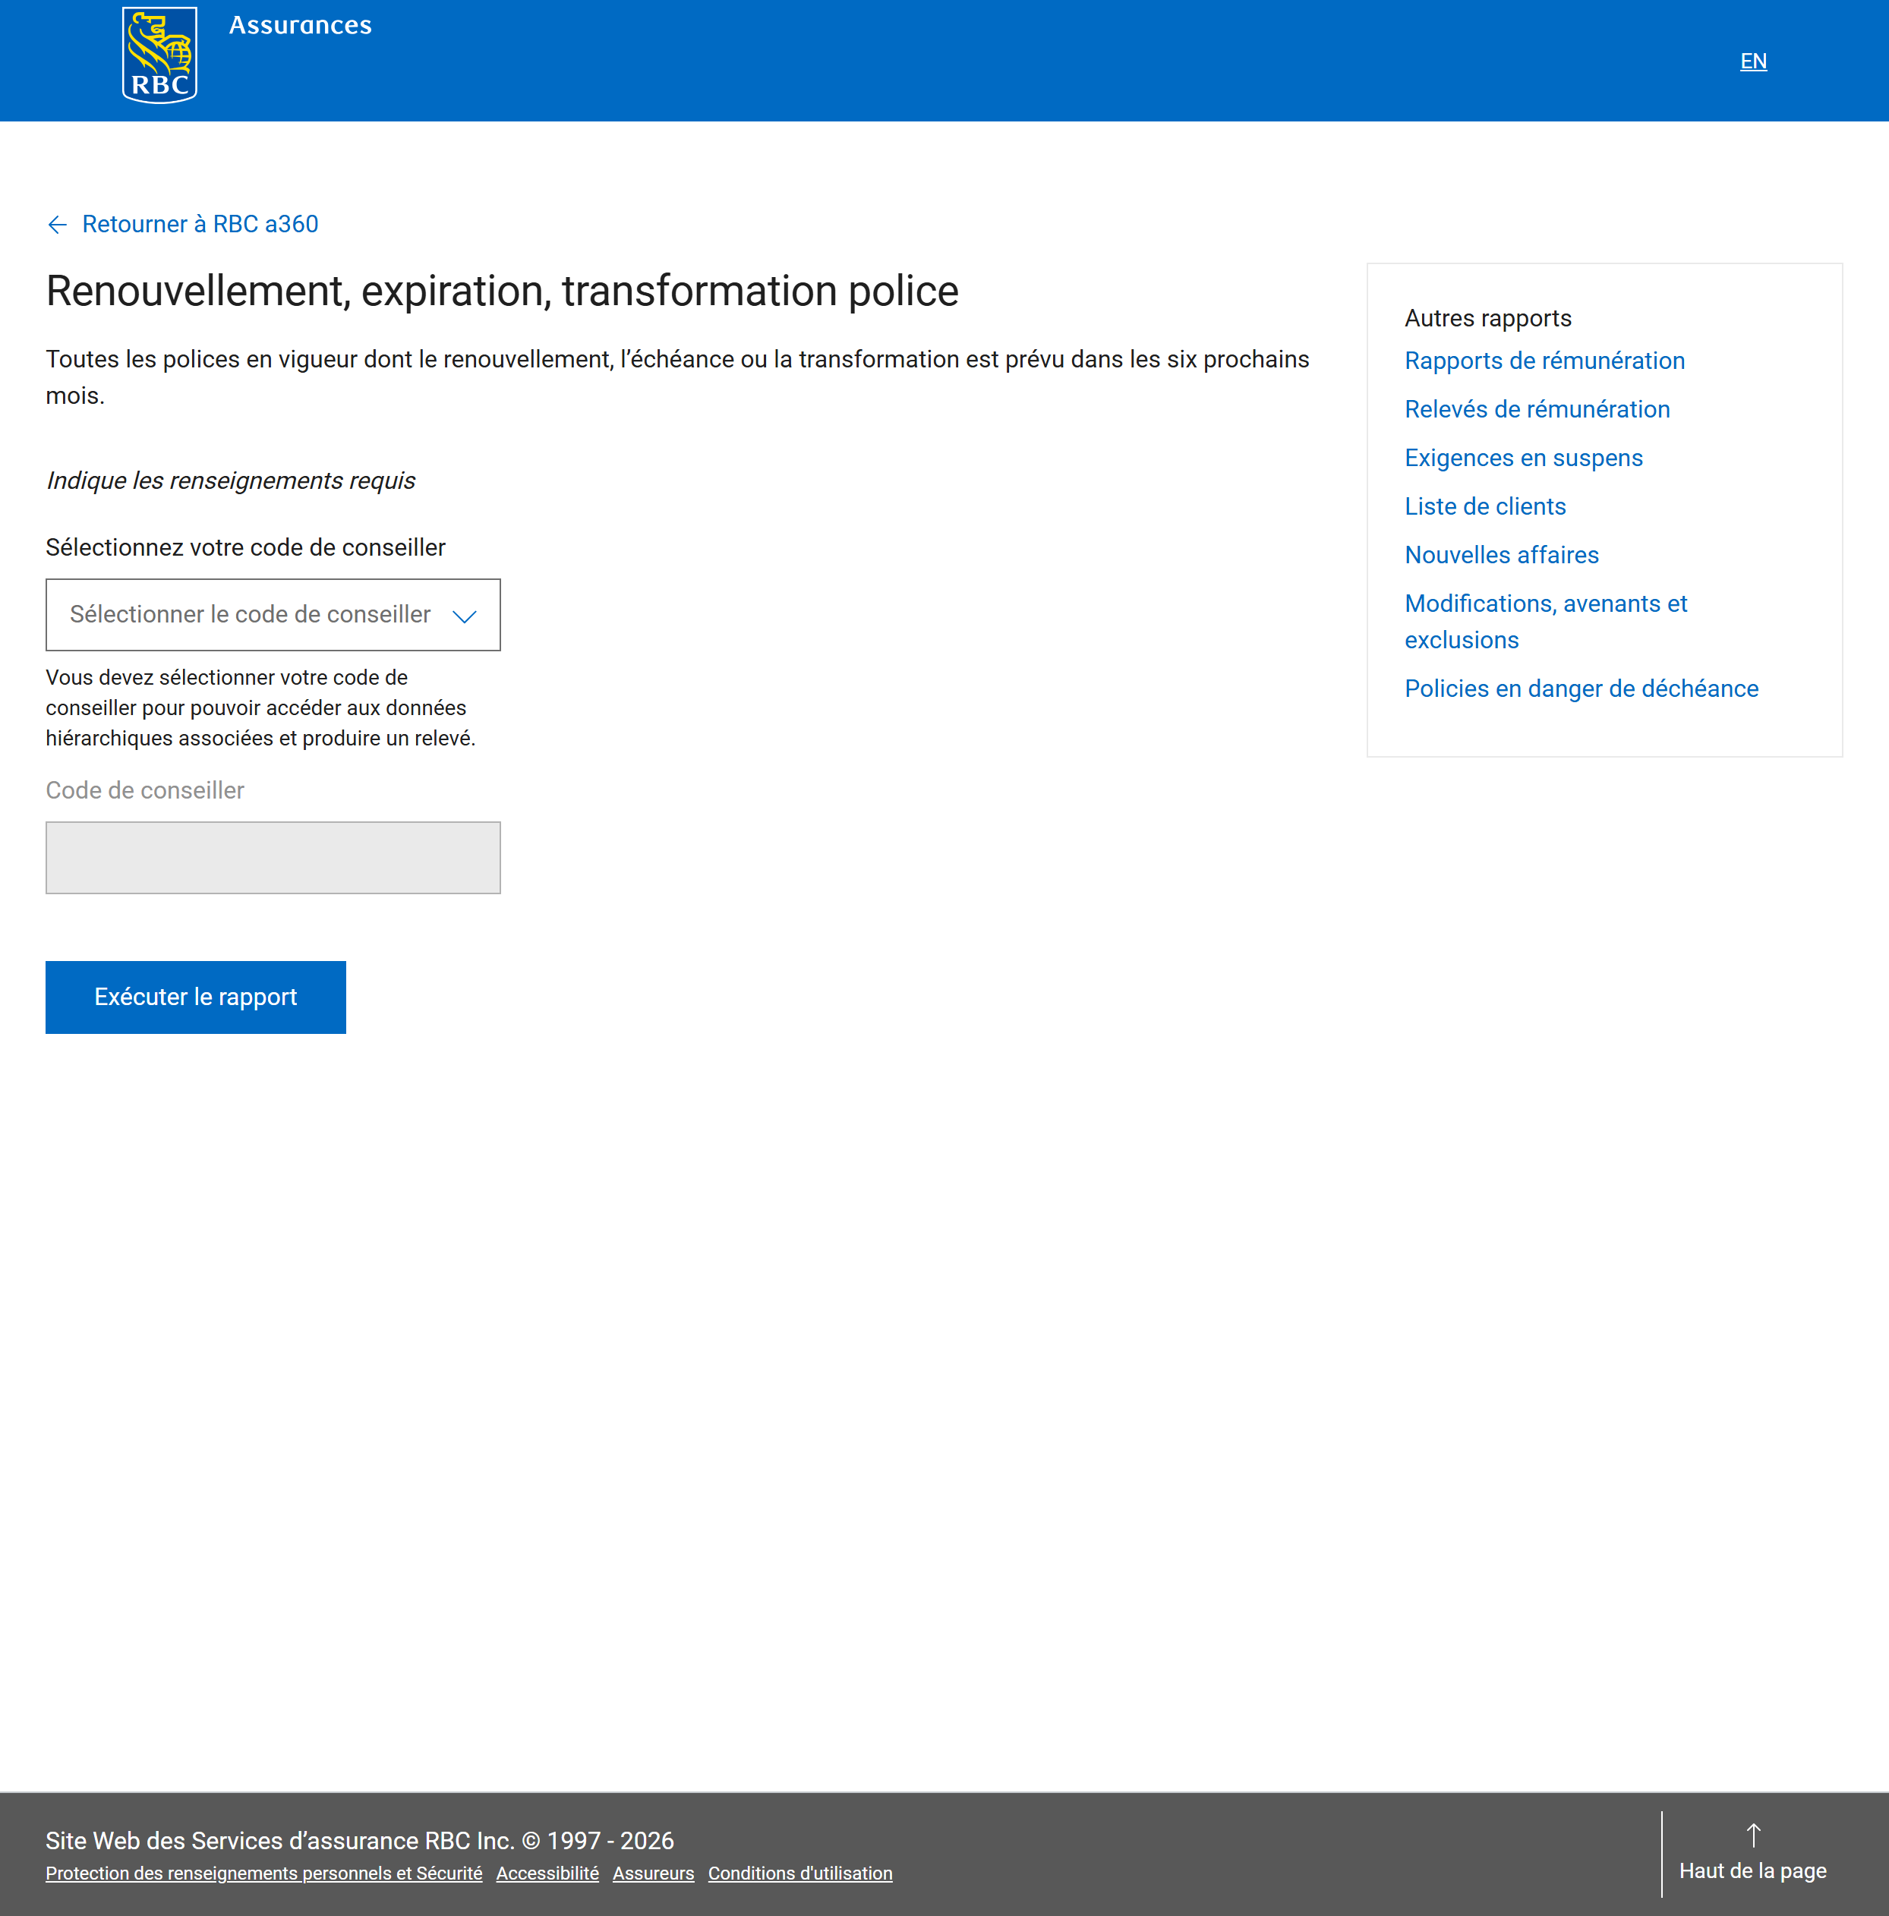
Renouvellement, expiration ou transformation
de police
Ce rapport dresse la liste de toutes les polices en vigueur dont le renouvellement, l’expiration ou la transformation est prévu au cours des six prochains mois.
Pour ce rapport, seuls les codes de conseiller pertinents sont requis.
Entrez les codes et cliquez sur Exécuter le rapport pour le télécharger.
Notes:
Narration : Ce rapport dresse la liste de toutes les polices en vigueur dont le renouvellement, l’expiration ou la transformation est prévu au cours des six prochains mois.
Rien de plus simple : il suffit d’entrer les deux codes de conseiller.
N’oubliez pas que vous devez toujours soumettre votre code de conseiller ainsi que le code du conseiller associé au rapport.
Cliquez sur Exécuter le rapport et vous obtiendrez la liste en quelques secondes.
Passons maintenant au rapport Modifications, avenants et exclusions.

Slide 7
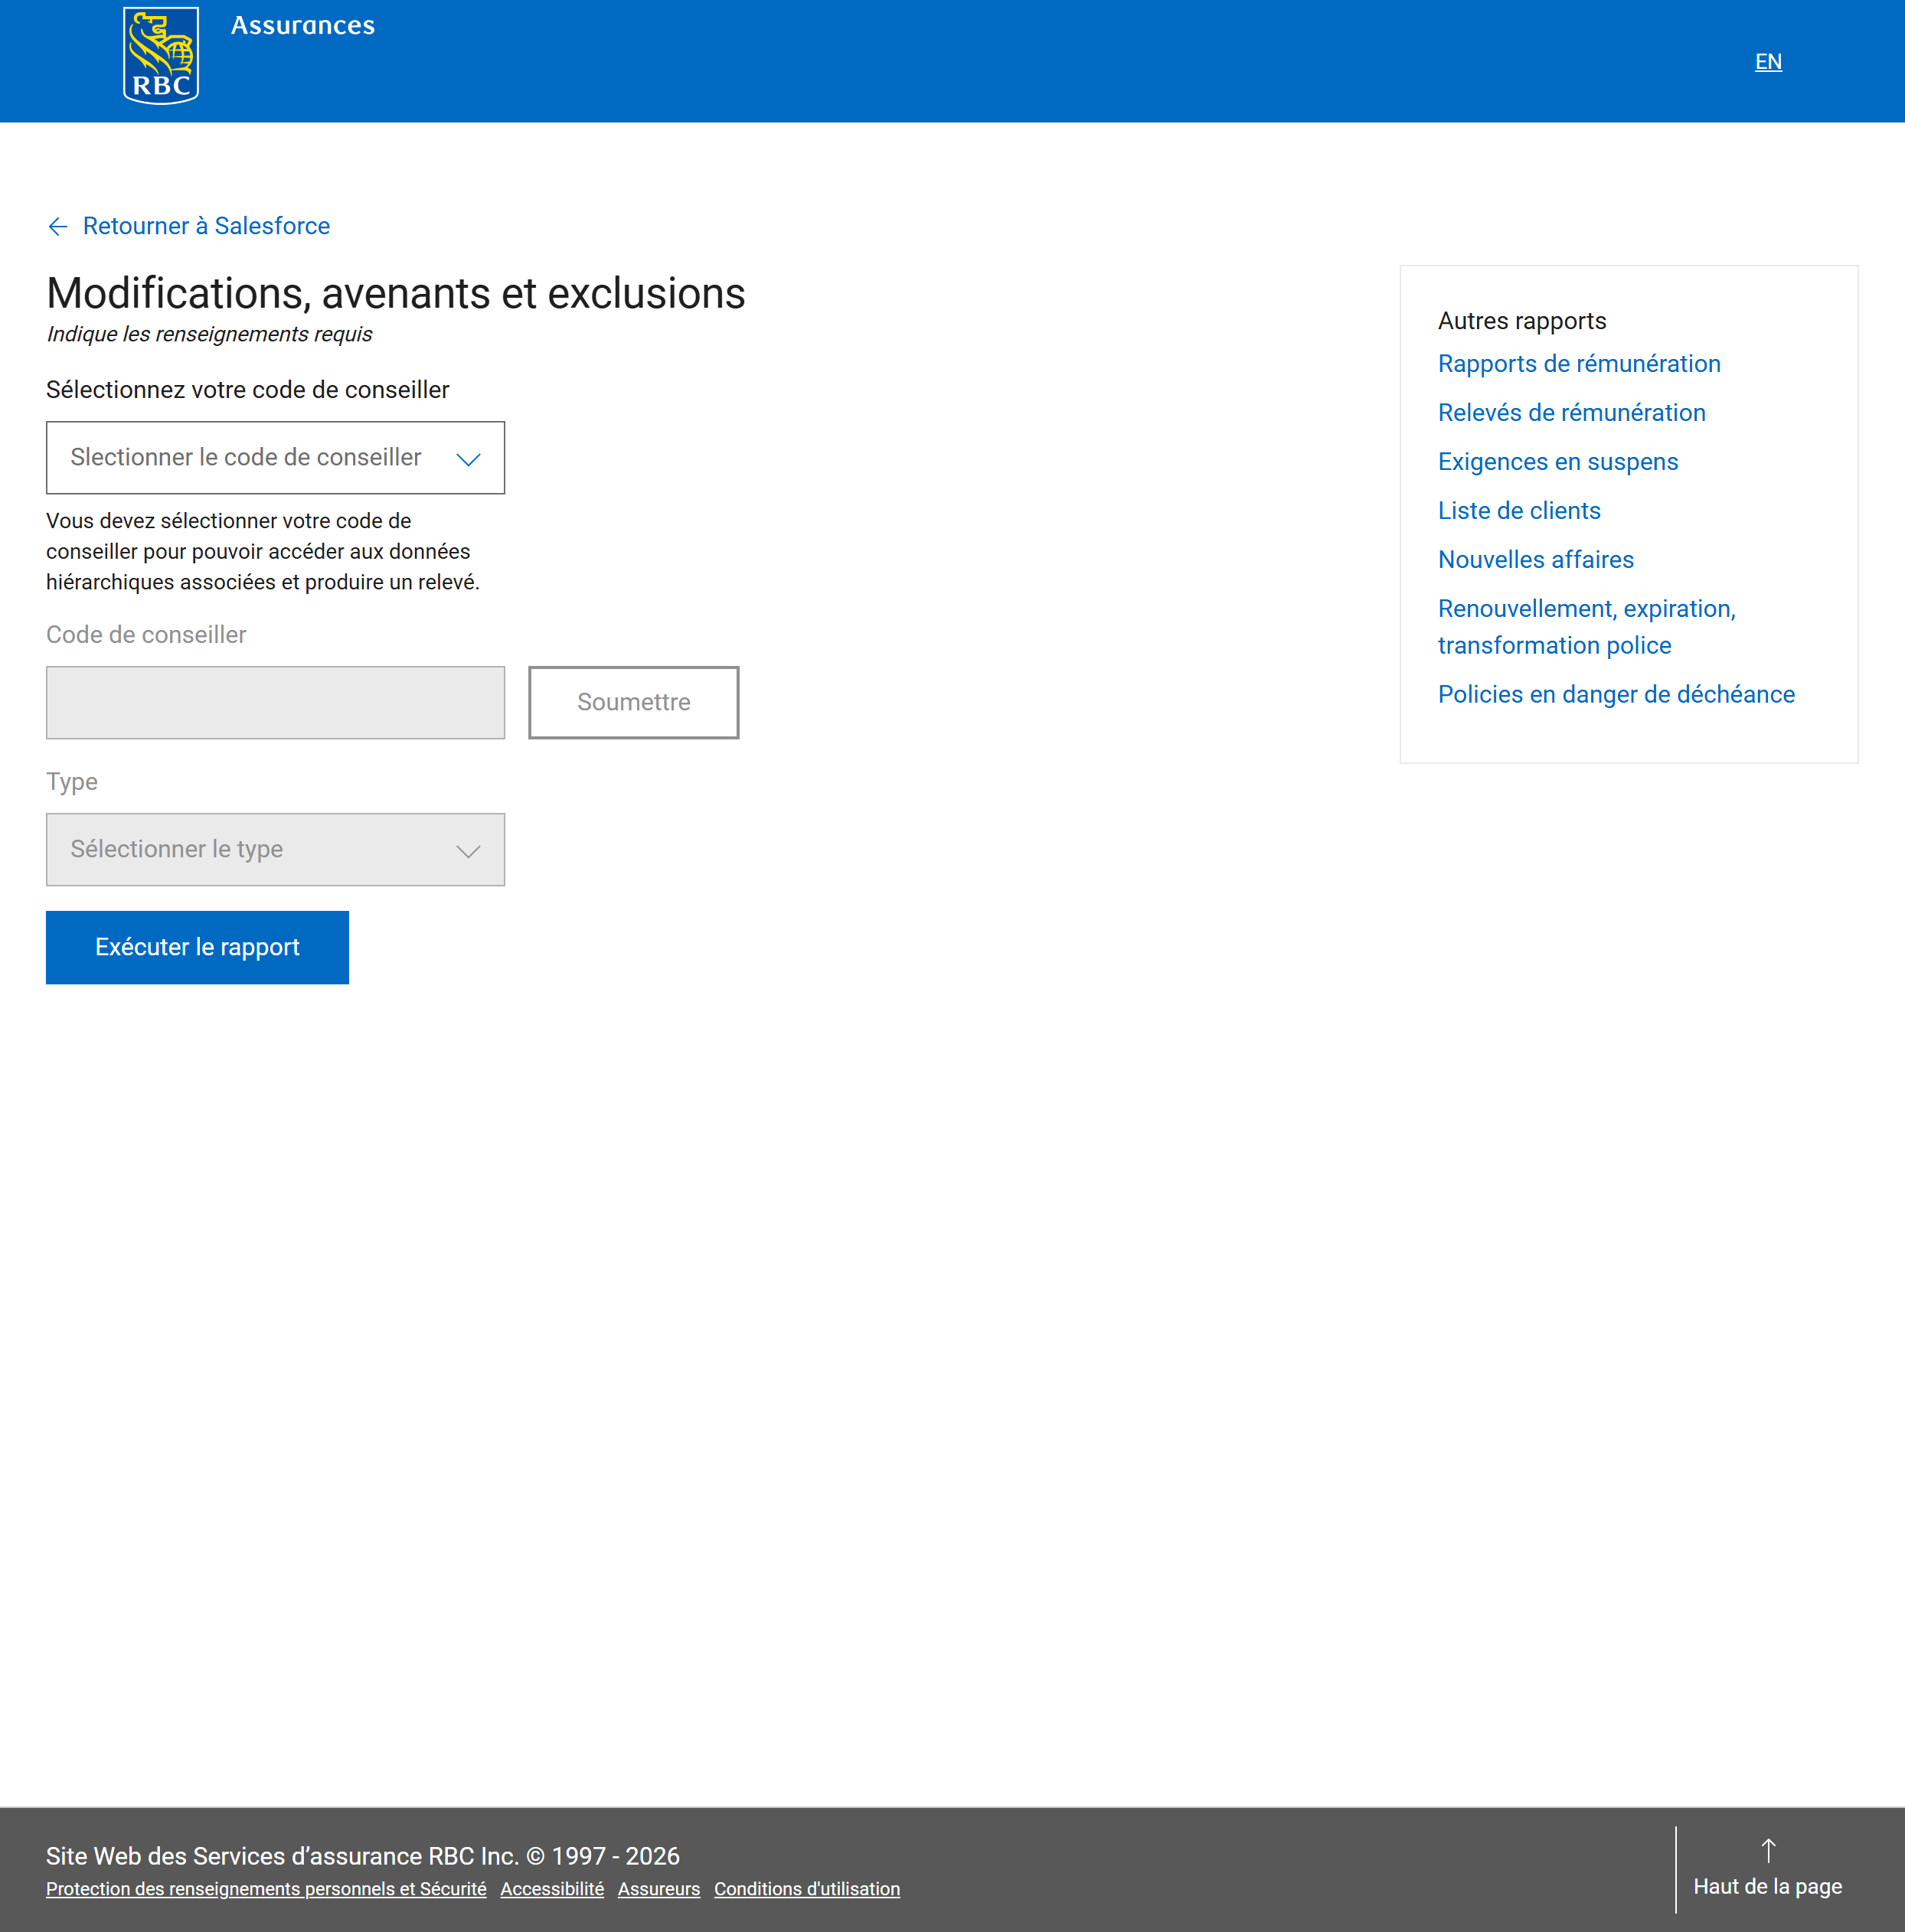
Modifications, avenants et exclusions
Ce rapport dresse la liste de toutes les polices comportant des modifications, des avenants et des exclusions.
En plus des codes du conseiller, vous devez sélectionner le type de rapport :
L’option Réexamen d’une exclusion nécessite la sélection d’une plage de dates.
L’option Polices selon le type nécessite la sélection d’un type de police.
Cliquez sur Exécuter le rapport pour le télécharger.
Notes:
Narration : Les rapports que vous trouverez ici dressent la liste de toutes les polices comportant des modifications, des avenants et des exclusions.
Saisissez les codes de conseiller.
Sélectionnez ensuite le type de rapport. Vous avez deux possibilités :
Si vous sélectionnez l’option Réexamen d’une exclusion, vous devez indiquer une plage de dates.
Pour l’option Polices selon le type, vous devez choisir un type de police dans le menu déroulant.
Une fois cela fait, cliquez sur Exécuter le rapport pour télécharger le rapport.
La prochaine catégorie de rapports est intitulée Permis et rapports d’E&O, c’est-à-dire erreurs et omissions.

Slide 8
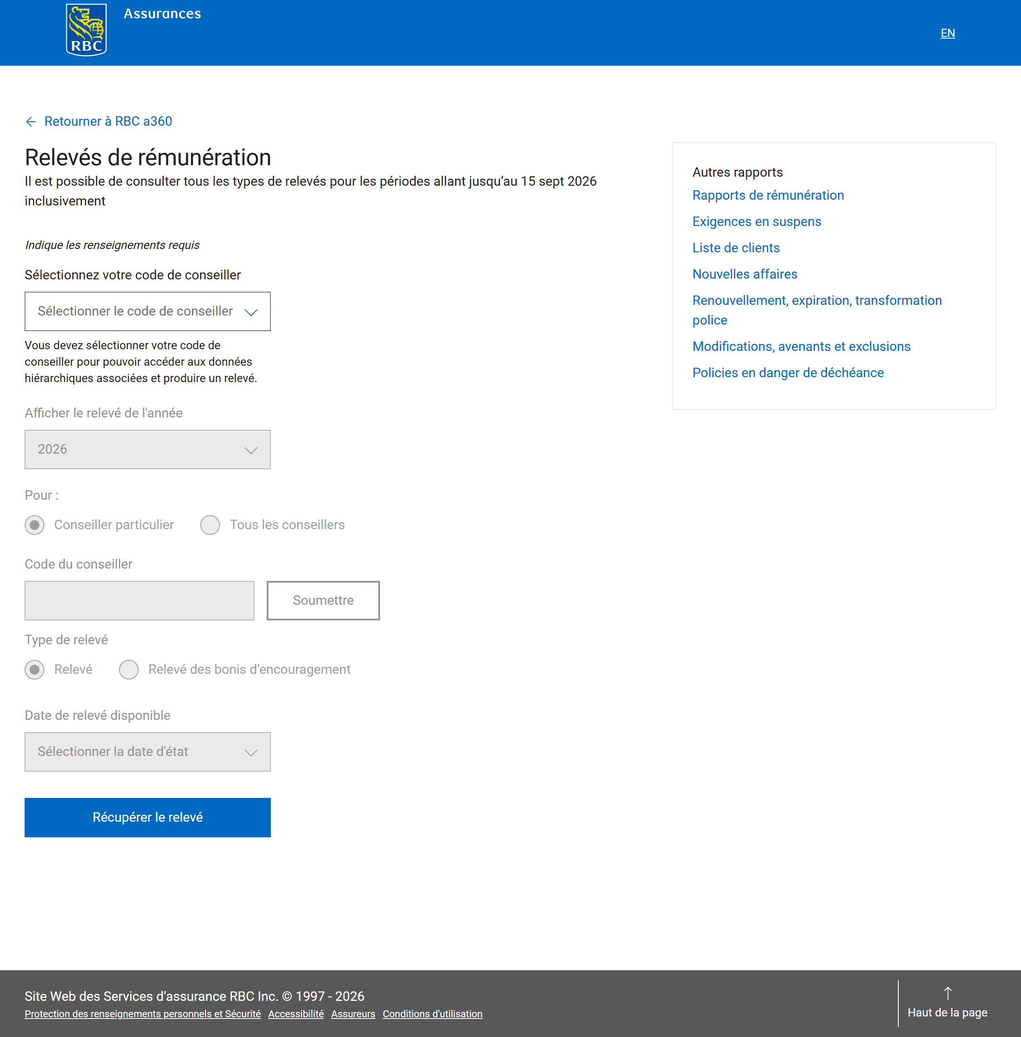
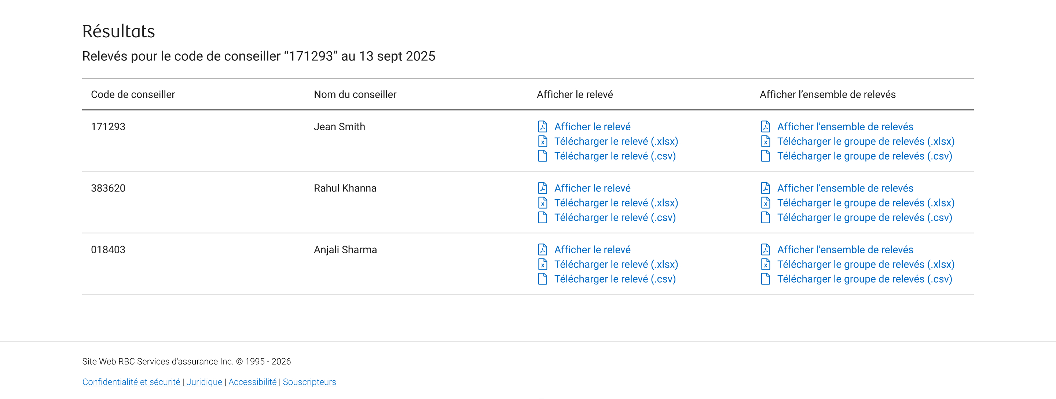
Relevés de rémunération
Consulter et télécharger les Relevés de rémunération en choisissant votre code de conseiller et en sélectionnant une année dans la zone Afficher le relevé de l’année.
Cochez l’option Conseiller particulier ou Tous les conseillers.
Choisissez ensuite le type de relevé, soit Relevé ou Relevé des bonis d’encouragement.
Enfin, sélectionnez la Date de relevé disponible.
Cliquez sur Récupérer le relevé pour le télécharger.
Notes:
Narration : Les Relevés de rémunération peuvent être consultés et téléchargés en choisissant votre code de conseiller, puis en sélectionnant une année dans le menu déroulant Afficher le relevé de l’année.
Cochez l’option Conseiller particulier ou Tous les conseillers.
Choisissez ensuite le type de relevé, soit Relevé ou Relevé des bonis d’encouragement.
Un tableau des résultats correspondant à vos critères s’affichera en dessous.
Trouvez la ligne du relevé du conseiller que vous souhaitez consulter ou télécharger.
Vous pouvez consulter ou télécharger les relevés en format PDF, soit un par un ou en les regroupant.
Les relevés individuels et regroupés peuvent être téléchargés sous forme de feuilles de calcul Excel.
Ensuite, nous passons aux Rapports de rémunération.

Slide 9
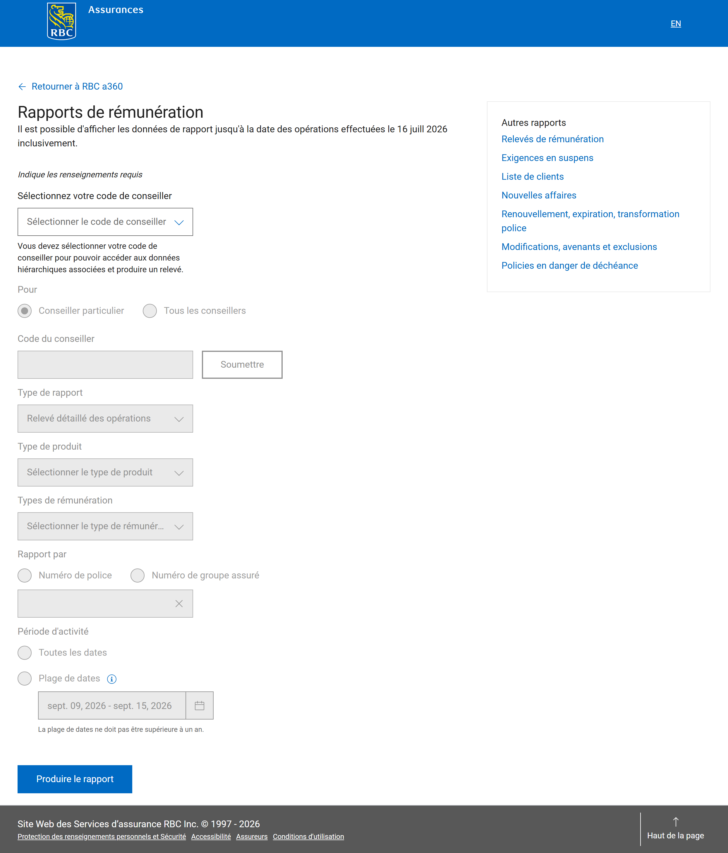
Rapports de rémunération
Il est possible de consulter les Rapports sur la rémunération jusqu’à une certaine date.
Cochez l’option Conseiller particulier ou Tous les conseillers.
Selon le Type de rapport que vous sélectionnez, vous devrez remplir les zones suivantes :
Type de produit
Types de rémunération
Rapport produit par : Numéro de police ou Numéro de groupe assuré
Période d’activité : Toutes les dates ou Plage de dates
Remplissez toutes les zones et cliquez sur Exécuter le rapport pour le télécharger.
Notes:
Narration : Il est possible de consulter les Rapports sur la rémunération jusqu’à une certaine date.
Entrez les codes de conseiller, puis choisissez Conseiller particulier ou Tous les conseillers.
Selon le Type de rapport sélectionné, les zones suivantes s’afficheront : Type de produit ; Types de rémunération ; Rapport produit par : Numéro de police ou Numéro de groupe assuré ; Période d’activité : Toutes les dates ou Plage de dates.
Remplissez toutes les zones, puis téléchargez le rapport.
Pour terminer, passons au rapport Exigences en suspens.

Slide 10
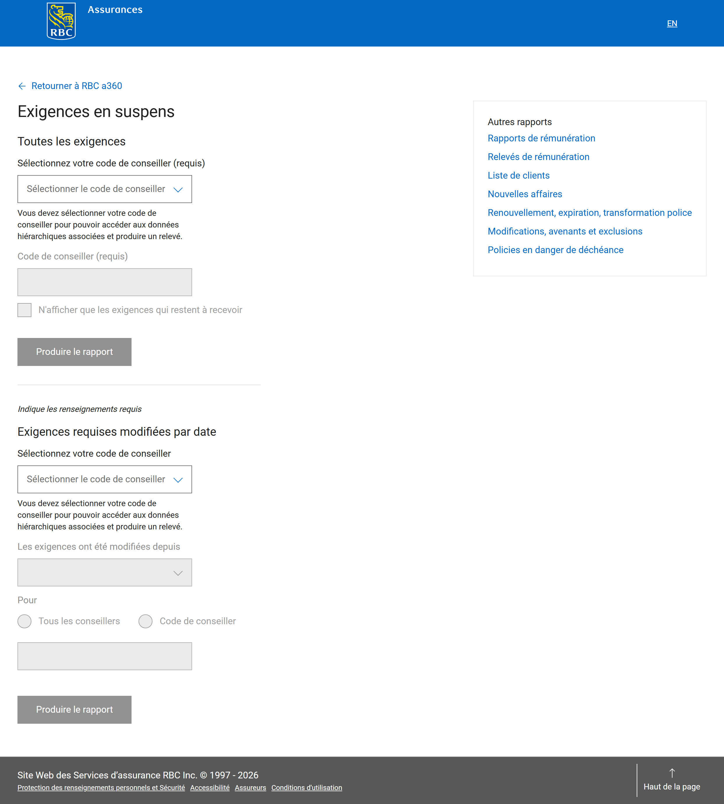
Exigences en suspens
Ces rapports dressent la liste des exigences en suspens pour une police.
Vous pouvez produire deux types de rapports :
Toutes les exigences
Exigences requises modifiées par date
Vous devez les produire un par un si vous souhaitez obtenir les deux.
Pour Toutes les exigences, soumettez les codes de conseiller et sélectionnez N’afficher que les exigences qui restent à recevoir, puis téléchargez le rapport.
Pour le rapport Exigences requises modifiées par date, sélectionnez la date appropriée et cochez la case Tous les conseillers ou Conseiller particulier ; dans ce cas, précisez le code.
Ensuite, téléchargez le rapport.
Notes:
Narration : À partir de cet écran, vous pouvez générer deux types de rapports : le premier est Toutes les exigences et le second, Exigences requises modifiées par date.
Vous devrez générer les rapports un par un si vous souhaitez obtenir les deux.
Commençons par le rapport Toutes les exigences. Après avoir saisi les codes de conseiller, vous pouvez sélectionner l’option N’afficher que les exigences qui restent à recevoir.
Ensuite, téléchargez le rapport.
Pour le rapport Exigences requises modifiées par date, sélectionnez la date appropriée et indiquez si le rapport doit être produit pour tous les conseillers ou un conseiller en particulier ; dans ce cas, précisez le code.
Le rapport peut ensuite être téléchargé.

Slide 11
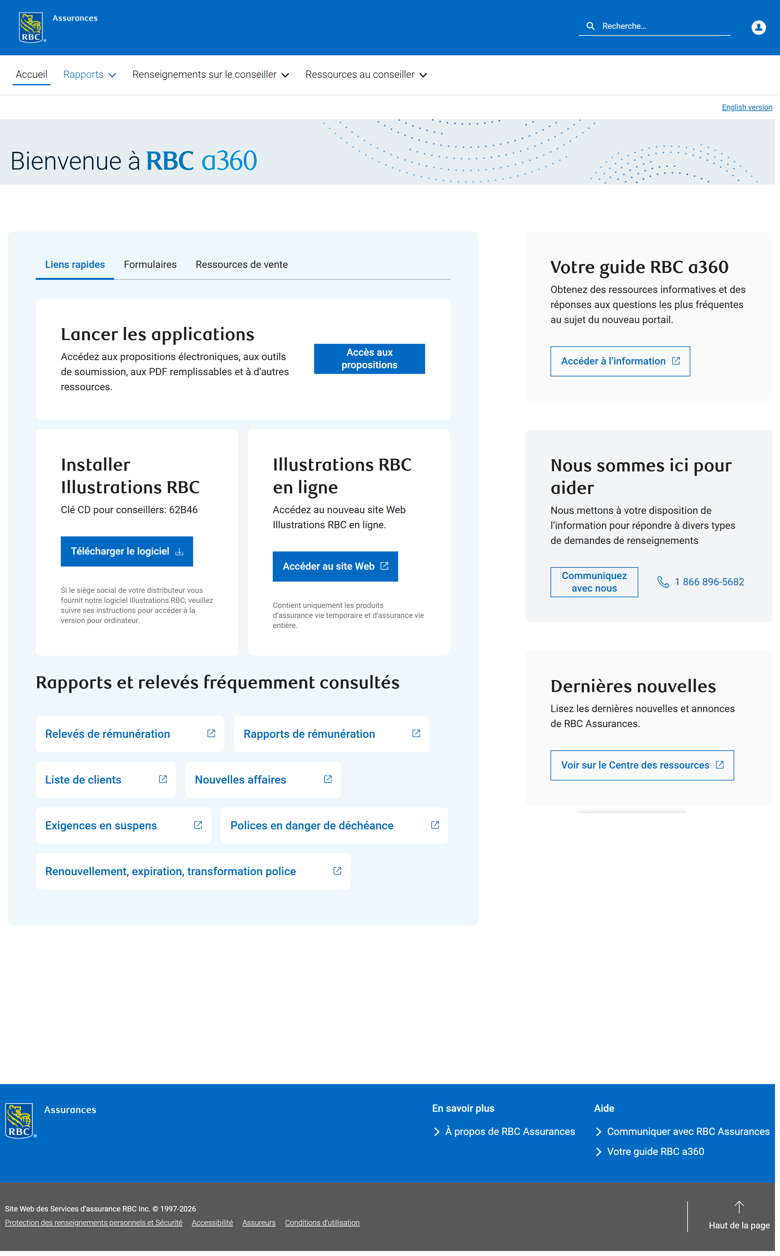
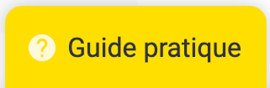
De l’aide lorsque vous en avez besoin
Merci d’avoir effectué ce module d’apprentissage de RBC a360.
Nous espérons qu’il a montré les nombreuses façons dont cette plateforme peut vous aider à accorder la priorité à ce qui est important.
N’oubliez pas que si vous avez besoin de plus d’aide pour naviguer dans RBC a360, le Guide pratique est à votre disposition.
Notes:
Narration : Merci d’avoir suivi ce module d’apprentissage sur RBC a360.
Nous espérons que cet aperçu vous a montré les nombreuses façons dont cette plateforme peut vous aider à accorder la priorité à ce qui est important.
Si vous avez besoin d’aide pour naviguer dans RBC a360, le Guide pratique est toujours à votre disposition.

Slide 12
Encore besoin d’aide ?
Équipe Soutien numérique, RBC Assurances
rbcidigitalsupport@rbc.com
Notes:
Narration : Si vous avez encore besoin d’aide, n’hésitez pas à communiquer avec nous.

